Slide 1
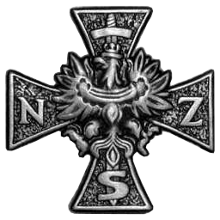
Żołnierze Wyklęci

Slide 2
Pamięć
W 2011 roku ustanowiono Narodowy Dzień Pamięci Żołnierzy Wyklętych. Przypada on w dniu 1 marca. Pierwszy dzień marca jest symbolicznym dniem dla Żołnierzy Wyklętych.
Święto nie jest dniem wolnym od pracy.

Slide 3
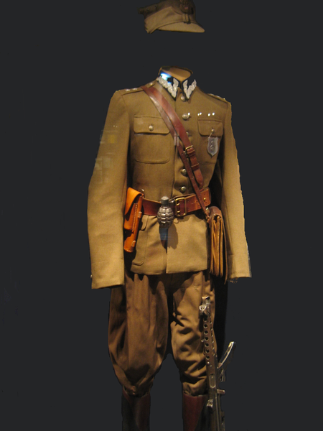
Mundur jednego z Żołnierzy Wyklętych
Edwarda Taraśkiewicza

Slide 4
Organizacje
Już w roku 1943 w związku z niemieckimi klęskami na wschodnim froncie dowództwo Armii Krajowej rozpoczęło tworzenie struktur na wypadek okupacji przez ZSRR. Powstała organizacja NIE, łącząca struktury cywilne i wojskowe, mające na celu samoobronę i podtrzymywanie morale polskiego społeczeństwa w oczekiwaniu na wojnę Zachodu z ZSRR.
Wobec wkraczającej Armii Czerwonej Narodowe Siły Zbrojne, a następnie Narodowe Zjednoczenie Wojskowe były gotowe do ofiarnej walki w obronie suwerenności.

Slide 5
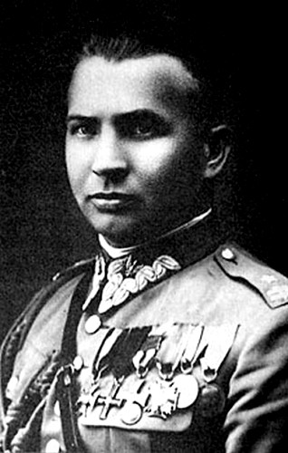
NIE – kadrowa organizacja wojskowa, której
zadaniem było kontynuowanie walki o
niepodległość Polski po wkroczeniu Armii
Czerwonej.
Nazwa może być tłumaczona na dwa
sposoby – NIE jako skrót od słowa
,,Niepodległość" lub jako symbol sprzeciwu
wobec ZSRR.
Komendantem Głównym NIE został
generał Leopold Okulicki.

